Slide 1

SEGUIMIENTO DEL PLAN OPERATIVO ANUAL-POA
OFICINA ASESORA DE PLANEACIÓN
SECRETARÍA DE EDUCACIÓN DEL DISTRITO
2019

Slide 2


RECUERDA REALIZAR EL REPORTE DEL SEGUNDO TRIMESTRE DEL PLAN OPERATIVO ANUAL-POA
La Oficina Asesora de Planeación recuerda a todos los responsables del Plan Operativo Anual-POA de nivel central, local e institucional realizar el reporte del segundo trimestre, de acuerdo con los lineamientos, los cuales establecen como fechas de reporte entre el 1 de julio al 16 de julio del 2019.
Recuerda que estas fechas están estipulada mediante resolución 174 del 2010 en su artículo octavo, en el procedimiento 01-01-pd-003 Elaboración, Seguimiento y Cierre de los Planes Operativos Anuales aprobado mediante resolución 2 del 9-12-2015 y en el memorando de lineamientos N° 1-2018-77828 del 2018.
Consulte cronograma del año, haciendo clic aquí

Slide 3
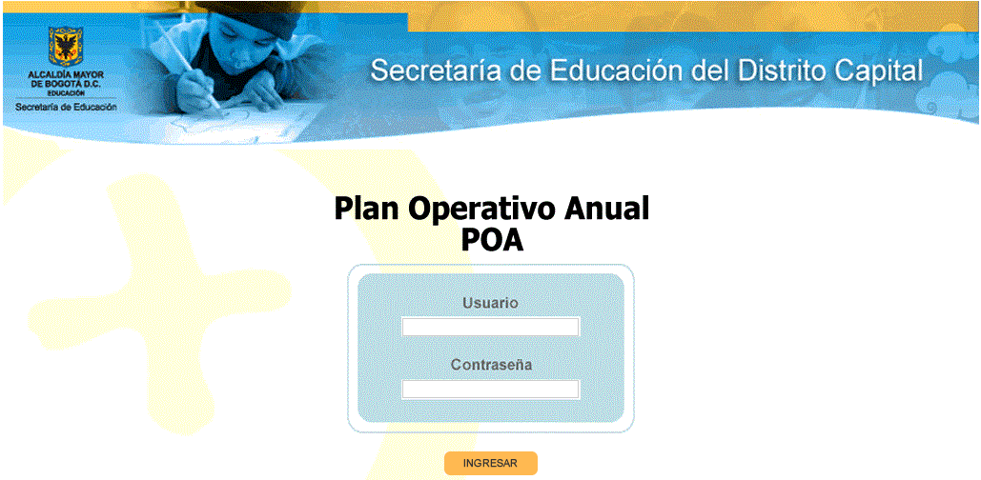
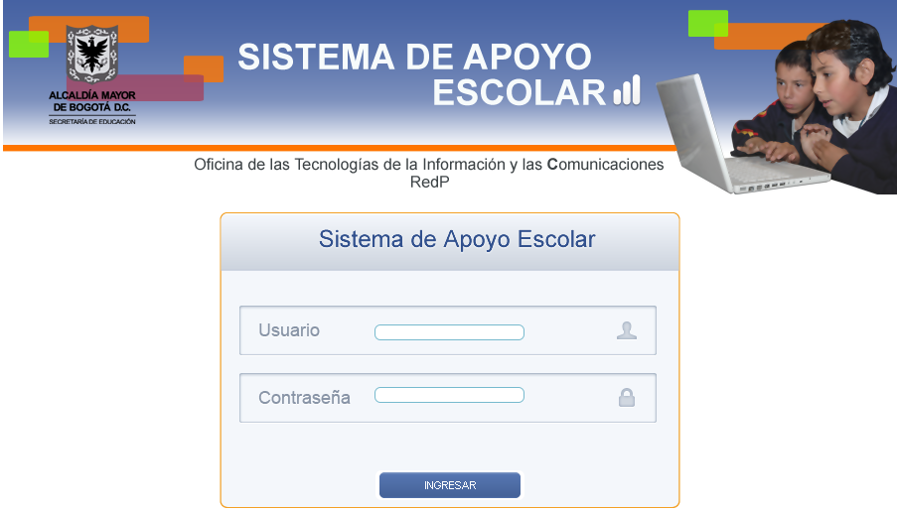
Es importante que tenga en cuenta que el reporte del POA se realiza a través de las plataformas dispuesta por la Oficina Asesora de Planeación de la siguiente manera:
Nivel central y local con la plataforma Plan Operativo Anual.
Nivel Institucional con el Sistema de Apoyo Escolar.
Conoce el Instructivo para ingresar a las plataformas del POA haciendo clic aquí
Cualquier inquietud, comuníquese con la Oficina Asesora de Planeación - Administradora del POA 4119

Slide 4


